Slide 1
Электронная почта
Алексеева Ирина
АВБ-12

Slide 2
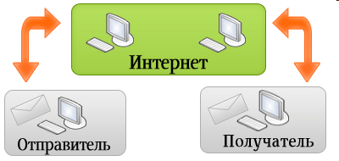
Что такое электронная почта
Электронная почта – обмен почтовыми
сообщениями с любым абонентом сети Internet

Slide 3

Плюсы электронной почты
Оперативность
Надёжность
Дешевизна

Slide 4

Минусы электронной почты
Получение невостребованной электронной почты (спам).
Опасность заражения вирусом.

Slide 5
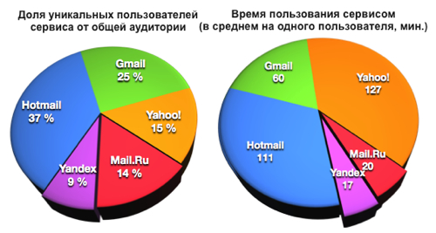
Топ 5 почтовых сервисов Европы

Slide 6
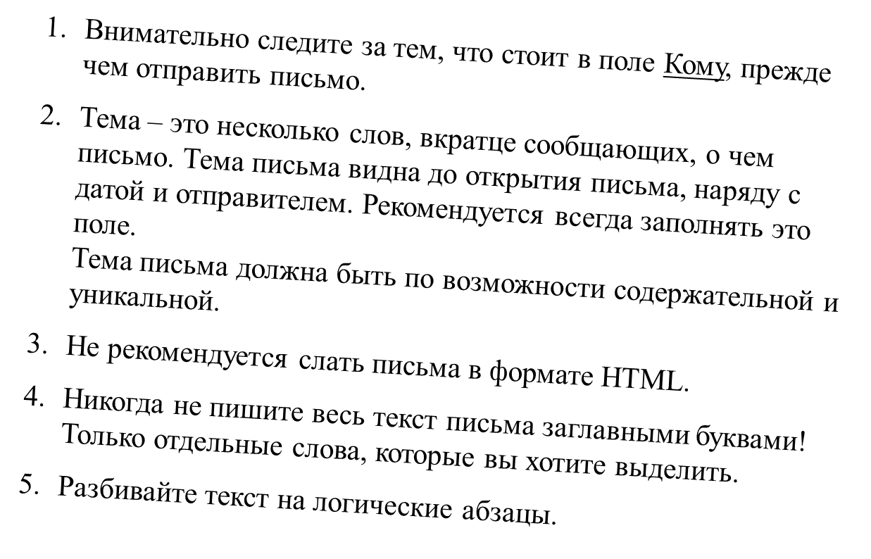
Основные правила общения по электронной почте

Slide 7
http://dic.academic.ru/dic.nsf/es/66209/%D1%8D%D0%BB%D0%B5%D0%BA%D1%82%D1%80%D0%BE%D0%BD%D0%BD%D0%B0%D1%8F
http://www.vismos.com/svoja_elektronnaja_pochta_varianty/
http://savelman.ru/?p=7449
http://www.koryazhma.ru/articles/etiket/netiquette_mail.asp

Slide 8
Спасибо за внимание

